Slide 1
Aula dia 03/06
Terceirão
Colégio Dinâmico
Professora: Adriana Batista
Matemática 1.
Frente 112

Slide 2

RELAÇÕES MÉTRICAS NOS POLÍGONOS REGULARES

Slide 3
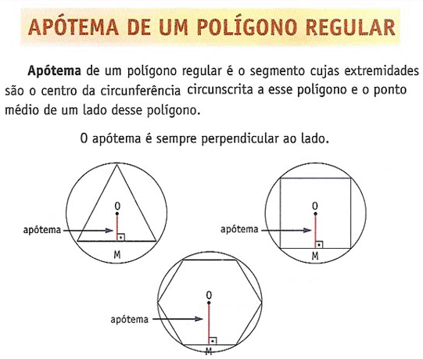

Slide 4
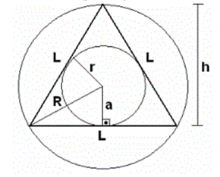
TRIÂNGULO EQUILÁTERO
Apótema:
Raio da circunferência inscrita:
Raio da circunferência circunscrita:

Slide 5
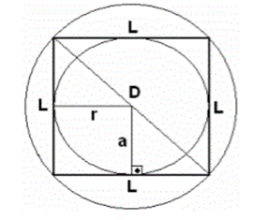
QUADRADO
Apótema:
R
Raio da circunferência inscrita:
Raio da circunferência circunscrita:

Slide 6
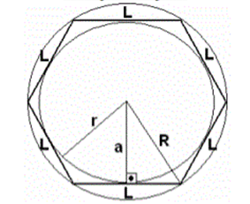
HEXÁGONO REGULAR
Apótema:
Raio da circunferência inscrita:
Raio da circunferência circunscrita:

Slide 7
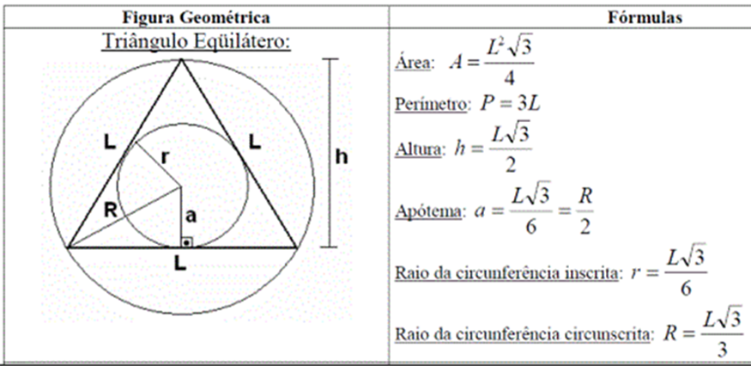
RESUMO

Slide 8
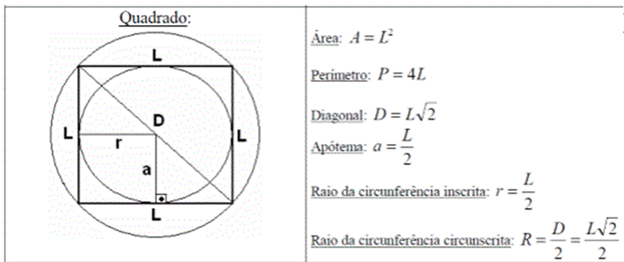
RESUMO

Slide 9
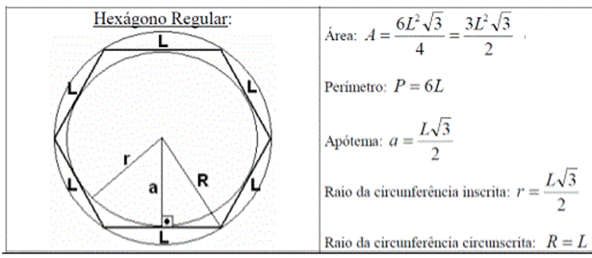
RESUMO

Slide 10

OBRIGADA!!!

